Slide 1
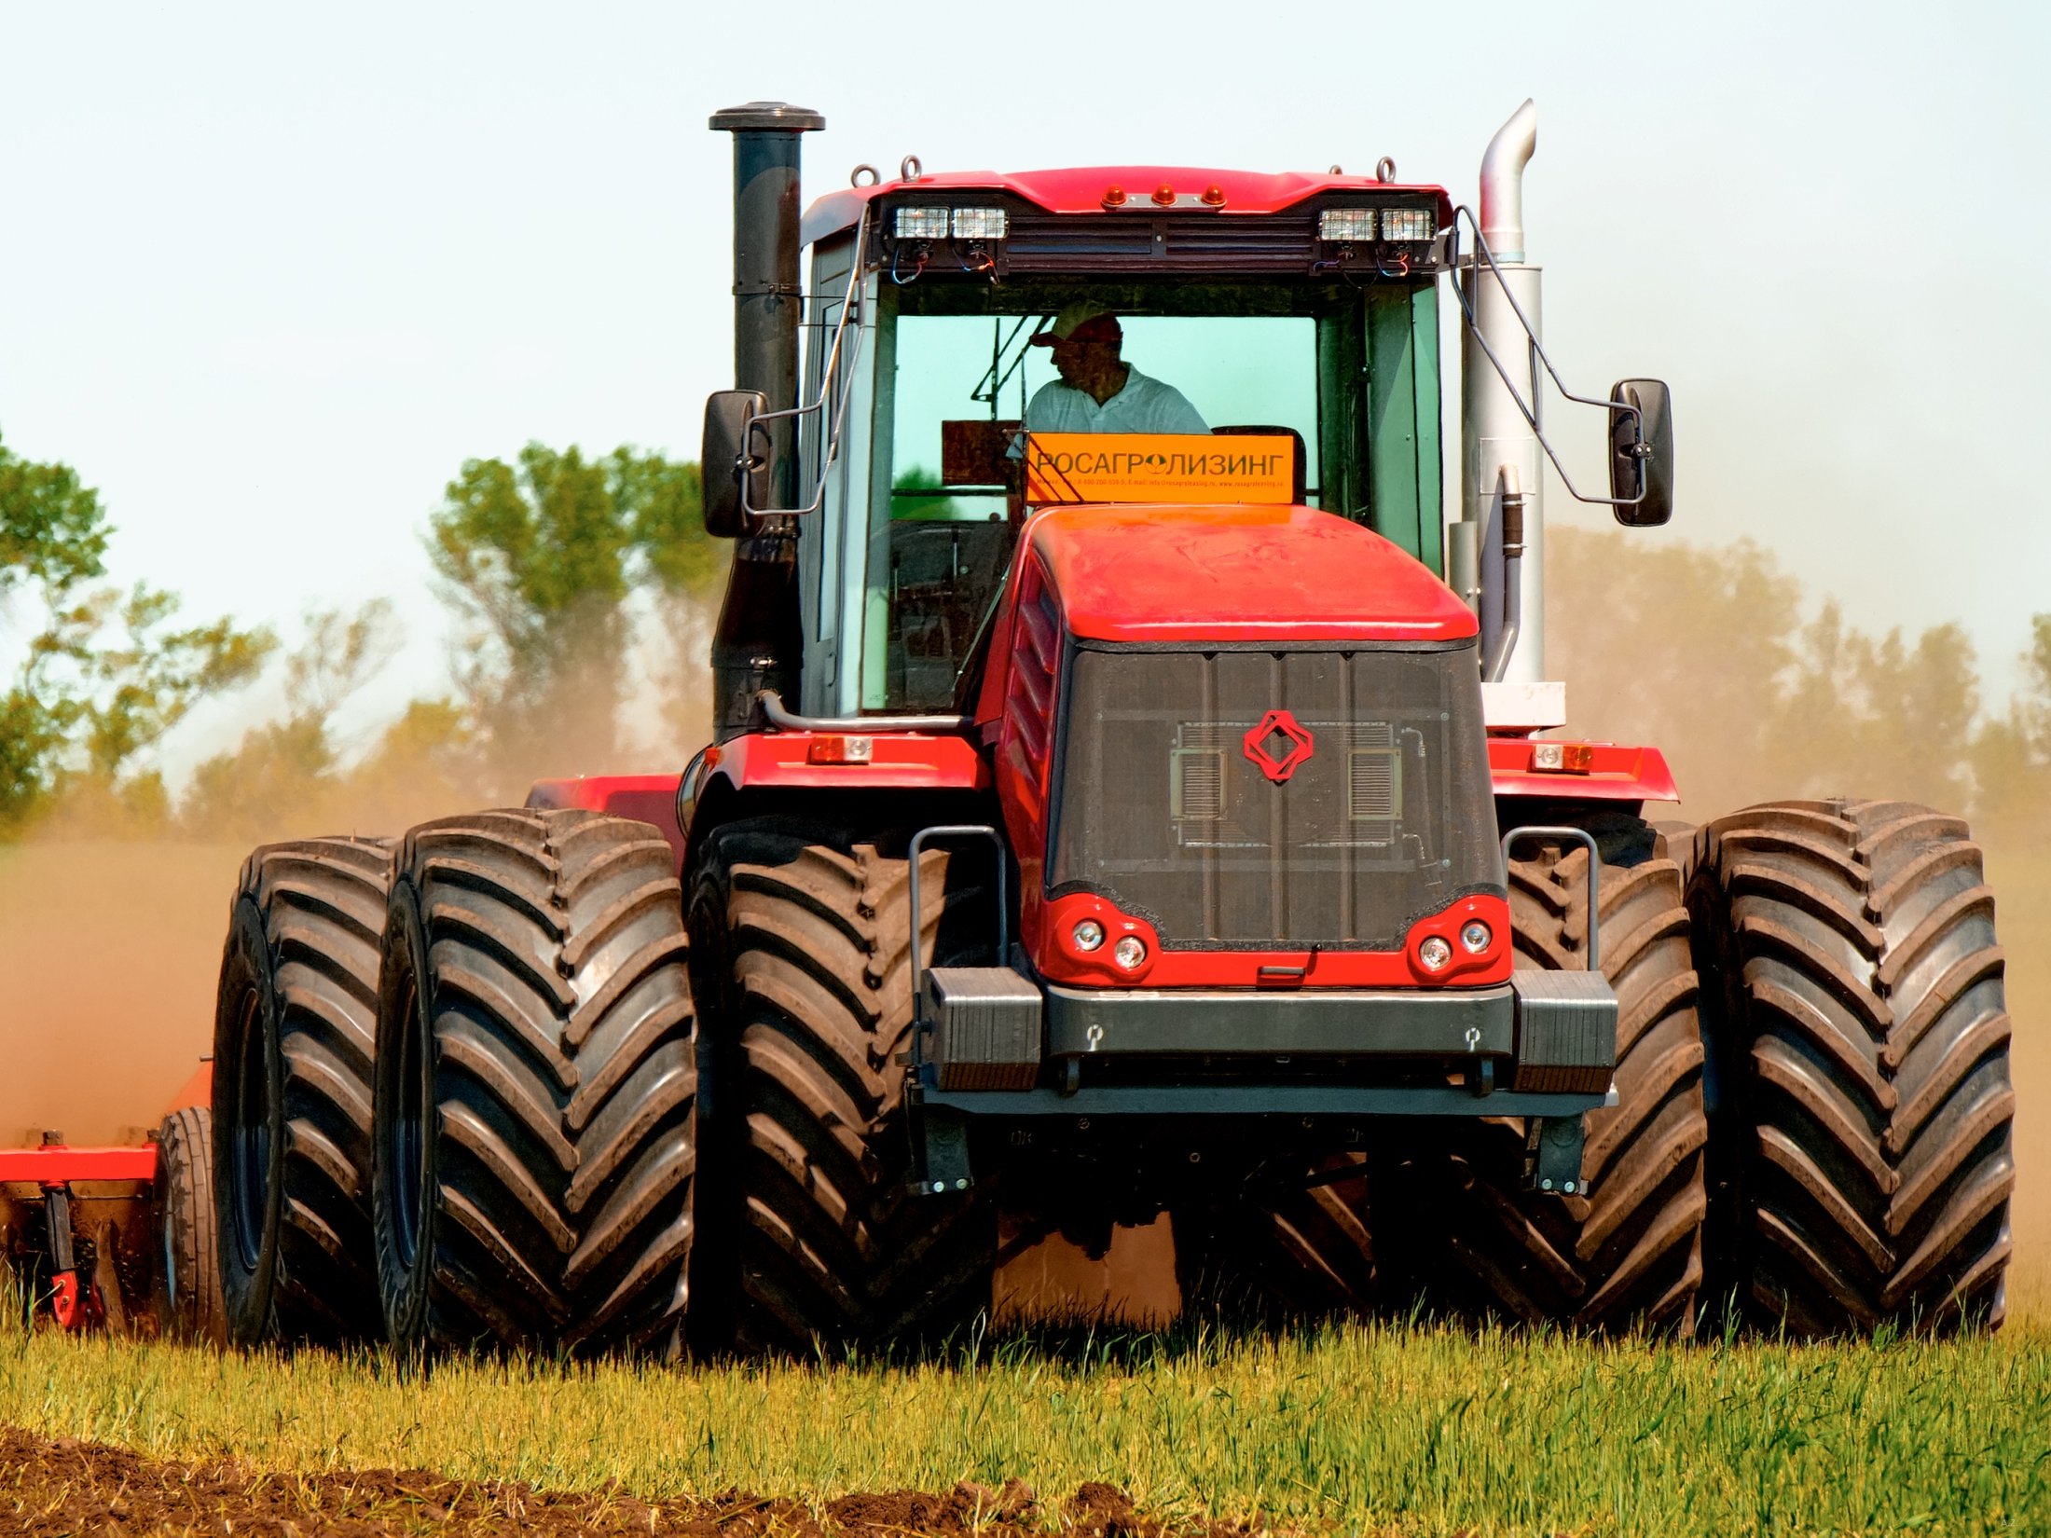

РОССИЙСКАЯ ГОСУДАРСТВЕННАЯ АГРОПРОМЫШЛЕННАЯ ЛИЗИНГОВАЯ КОМПАНИЯ
АО «РОСАГРОЛИЗИНГ» – ЭФФЕКТИВНЫЙ ИНСТРУМЕНТ ПОДДЕРЖКИ
МОЛОДЕЖНЫХ ИНИЦИАТИВ НА СЕЛЕ
март 2018

Slide 2







РОССИЙСКАЯ ГОСУДАРСТВЕННАЯ АГРОПРОМЫШЛЕННАЯ ЛИЗИНГОВАЯ КОМПАНИЯ "РОСАГРОЛИЗИНГ"
НАМ ДОВЕРЯЮТ
МЫ МОЖЕМ МНОГОЕ
С НАМИ ВЫГОДНО
МЫ РЕИНВЕСТИРУЕМ
%
МСП ДОВЕРЯЮТ СВОЕ РАЗВИТИЕ ОБЩЕСТВУ
МЕХАНИЗМ СУБСИДИРОВАНИЯ ЛИЗИНГА РЕАЛИЗУЕТСЯ
В 54 СУБЪЕКТАХ РФ
ДОЛЯ МСП В ПОРТФЕЛЕ – 90%
БОЛЕЕ 18 ТЫС. КОНТРАГЕНТОВ В КЛИЕНТСКОЙ БАЗЕ, ЗАИНТЕРЕСОВАННЫХ В СОХРАНЕНИИ НЕ ИМЕЮЩИХ АНАЛОГОВ ЛЬГОТНЫХ СТАВОК
СВЫШЕ 233 МЛРД РУБ.
"ПРЯМЫХ ИНВЕСТИЦИЙ"
97 ПОСТАВЩИКОВ СЕЛЬХОЗТЕХНИКИ
БОЛЕЕ 6 400 НАИМЕНОВАНИЙ
В НОМЕНКЛАТУРЕ
ЕДИНСТВЕННЫЕ, КТО ПОСТАВЛЯЕТ ПЛЕМЕННЫХ ЖИВОТНЫХ В ЛИЗИНГ
ОБОРУДОВАНИЕ ДЛЯ ПЕРЕРАБОТКИ СЕЛЬХОЗСЫРЬЯ В ЛИЗИНГ
ОБЪЕКТЫ ЖИЛИЩНОЙ ИНФРАСТРУКТУРЫ В ЛИЗИНГ
СТАВКИ ВОЗНАГРАЖДЕНИЯ ОТ 1,5 ДО 3,5 %
ДОПОЛНИТЕЛЬНЫЕ СКИДКИ ОТ ПОСТАВЩИКОВ (ДО 34 %)
РАСШИРЕННЫЕ УСЛОВИЯ СЕРВИСНОГО И ГАРАНТИЙНОГО ОБСЛУЖИВАНИЯ
ВОЗМОЖНОСТЬ ПРИОБРЕТЕНИЯ В РАМКАХ СПЕЦ АКЦИЙ И С МЕРАМИ ПОДДЕРЖКИ (ПО ППРФ 1432 И РЕГИОНАЛЬНЫМИ МЕРАМИ)
УНИКАЛЬНЫЕ ПРОГРАММЫ ДЛЯ ФЕРМЕРОВ
СНИЖЕНИЕ ФИНАНСОВОЙ НАГРУЗКИ - АГРАРИИ НЕ ПЕРЕПЛАЧИВАЮТ, А ЗНАЧИТ МОГУТ ОТВЕЧАТЬ ПО ДОЛГАМ
ВОЗВРАТНОСТЬ ПО СДЕЛКАМ 2015-2017 ГГ. СОСТАВЛЯЕТ более 100%
ВЫРУЧЕННЫЕ СРЕДСТВА (свыше
5 млрд. руб., эквивалент 2 тыс. Беларус-1221) от скидок поставщиков ПОЛНОСТЬЮ ТРАНСЛИРУЮТСЯ СЕЛЬХОЗПРОИЗВОДИТЕЛЯМ
МНОГОКРАТНОЕ РЕИНВЕСТИРОВАНИЕ СРЕДСТВ
86,7 ТЫС. ЕД.
СЕЛЬХОЗТЕХНИКИ
643 ТЫС. ГОЛ.
ПЛЕМЕННЫХ ЖИВОТНЫХ
1 017,2 ТЫС. СКОТОМЕСТ
ЖИВОТНОВОДЧЕСКОГО ОБОРУДОВАНИЯ
И ЕЩЕ:
ЖИЛЫЕ ДОМА, ТЕПЛИЦЫ, ЭЛЕВАТОРЫ И МНОГОЕ ДРУГОЕ…

Slide 3
РОССИЙСКАЯ ГОСУДАРСТВЕННАЯ АГРОПРОМЫШЛЕННАЯ ЛИЗИНГОВАЯ КОМПАНИЯ "РОСАГРОЛИЗИНГ"
ПОСТАВКИ АО "РОСАГРОЛИЗИНГ" СЕЛЬХОЗТЕХНИКИ ЗА ВЕСЬ ПЕРИОД В РАЗРЕЗЕ ФЕДЕРАЛЬНЫХ ОКРУГОВ
ФО | Кол-во, ед. | На сумму, млн. руб. | Доля в РФ, %
СЗФО | 1 294 | 2 582,8 | 1,5
ФО | Кол-во, ед. | На сумму, млн. руб. | Доля в РФ, %
ЦФО | 17 763 | 37 774,1 | 22,5
ФО | Кол-во, ед. | На сумму, млн. руб. | Доля в РФ, %
ДФО | 2 440 | 7 476,2 | 4,5
ФО | Кол-во, ед. | На сумму, млн. руб. | Доля в РФ, %
СФО | 10 343 | 18 426,5 | 11,0
ФО | Кол-во, ед. | На сумму, млн. руб. | Доля в РФ, %
ЮФО | 13 790 | 26 603,9 | 15,8
ФО | Кол-во, ед. | На сумму, млн. руб. | Доля в РФ, %
УФО | 3 083 | 6 702,8 | 4,0
ФО | Кол-во, ед. | На сумму, млн. руб. | Доля в РФ, %
СКФО | 10 733 | 17 505,5 | 10,4
ФО | Кол-во, ед. | На сумму, млн. руб. | Доля в РФ, %
ПФО | 26 741 | 48 916,4 | 29,1
по состоянию на 21.03.2018
3

Slide 4

РОССИЙСКАЯ ГОСУДАРСТВЕННАЯ АГРОПРОМЫШЛЕННАЯ ЛИЗИНГОВАЯ КОМПАНИЯ "РОСАГРОЛИЗИНГ"
ДИНАМИКА ПОСТАВОК СЕЛЬСКОХОЗЯЙСТВЕННОЙ ТЕХНИКИ В ЛИЗИНГ ЗА 2013-2017 ГГ.
ЕД. ТЕХНИКИ
НА ОБЩУЮ СУММУ, МЛН РУБ.
СПРАВОЧНО:
В 2017 Г. ОБЩЕСТВО НЕ СМОГЛО В ПОЛНОЙ МЕРЕ РЕАЛИЗОВАТЬ СВОЙ ПОТЕНЦИАЛ ЛИЗИНГОДАТЕЛЯ В СВЯЗИ С ОТСУТСТВИЕ ЗАПЛАНИРОВАННОЙ В 2016 Г. ДОКАПИТАЛИЗАЦИИ ОБЩЕСТВА В РАЗМЕРЕ 1,2 МЛРД РУБ. (В СООТВЕТСТВИИ С ГОСПРОГРАММОЙ РАЗВИТИЯ СЕЛЬСКОГО ХОЗЯЙСТВА), А ТАКЖЕ В 2017 Г. В РАЗМЕРЕ 7 МЛРД РУБ. В СООТВЕТСТВИИ С ОЗВУЧЕННОЙ В НАЧАЛЕ ПРОШЛОГО ГОДА ИНИЦИАТИВОЙ МИНСЕЛЬХОЗА РОССИИ.
ОТСУТСТВИЕ ДОПОЛНИТЕЛЬНОГО ФИНАНСИРОВАНИЯ ОБЩЕСТВА, ЕЖЕГОДНЫЙ РОСТ ЗАКУПОЧНЫХ ЦЕН СРЕДСТВ ПРОИЗВОДСТВА, НИЗКАЯ МАРЖА ОБЩЕСТВА И ДЛИТЕЛЬНЫЙ СРОК ОБОРАЧИВАЕМОСТИ ВОЗВРАТНЫХ ИНВЕСТИЦИЙ (5–10 ЛЕТ) ПРЕДОПРЕДЕЛИЛИ СНИЖЕНИЕ ПОКУПАТЕЛЬСКОЙ СПОСОБНОСТИ ВОЗВРАТНЫХ СРЕДСТВ (ПОЛУЧАЕМЫХ ЛИЗИНГОВЫХ ПЛАТЕЖЕЙ) И СОКРАЩЕНИЕ ОБЪЕМОВ РЕАЛЬНЫХ ВЛОЖЕНИЙ В РАЗВИТИЕ АПК.
ПОСТАВКИ АО "РОСАГРОЛИЗИНГ" СЕЛЬСКОХОЗЯЙСТВЕННОЙ ТЕХНИКИ В 2018 г.
В НАСТОЯЩИЙ МОМЕНТ В РАЗЛИЧНЫХ СТАДИЯХ ПОСТАВКИ НАХОДИТСЯ 2 691 ЕД. ТЕХНИКИ НА СУММУ 7,97 МЛРД РУБ., ИЗ НИХ ПЕРЕДАНО В ЛИЗИНГ 887 ЕД. НА СУММУ 3,09 МЛРД РУБ. , А ТАКЖЕ РЕАЛИЗОВАНО 111 ЕД. Б/У ТЕХНИКИ НА 57,3 МЛН РУБ.
ПОСТАВЛЕНО И В ПРОЦЕССЕ ПОСТАВКИ 2 691 ЕД., ИЗ НИХ:
РЕАЛИЗОВАНО Б/У ТЕХНИКИ 111 ЕД., ИЗ НИХ:
548
475
439
1 229
63
21
7
20
ЕД. АВТОТЕХНИКИ
ЕД. ТРАКТОРОВ
ЕД. КОМБАЙНОВ
ЕД. ПРОЧЕЙ ТЕХНИКИ
ЕД. АВТОТЕХНИКИ
ЕД. ТРАКТОРОВ
ЕД. КОМБАЙНОВ
ЕД. ПРОЧЕЙ ТЕХНИКИ
по состоянию на 21.03.2018
4

Slide 5


РОССИЙСКАЯ ГОСУДАРСТВЕННАЯ АГРОПРОМЫШЛЕННАЯ ЛИЗИНГОВАЯ КОМПАНИЯ "РОСАГРОЛИЗИНГ"
СПЕЦИАЛЬНЫЕ ПРОГРАММЫ АО "РОСАГРОЛИЗИНГ", ОРИЕНТИРОВАННЫЕ НА МСП И КООПЕРАТИВЫ
ПРОГРАММА ОБНОВЛЕНИЯ ПАРКА СЕЛЬХОЗТЕХНИКИ
(реализуется в соответствии с поручением В.В.Путина от 12.03.2011 № ВП-П11-1436)
ПЛАНИРУЕМОЕ ФИНАНСИРОВАНИЕ ИЗ ФЕДЕРАЛЬНОГО БЮДЖЕТА –
7 МЛРД РУБ. ЕЖЕГОДНО
ФАКТИЧЕСКИ ИЗ БЮДЖЕТА ИНВЕСТИРОВАНО –
3,5 МЛРД РУБ. (для реализации Программы в 2012 г.)
РЕАЛИЗАЦИЯ ПРОГРАММЫ В 2013-2017 ГГ. –
ЗА СЧЕТ РЕИНВЕСТИРОВАНИЯ ВОЗВРАТНЫХ ЛИЗИНГОВЫХ ПЛАТЕЖЕЙ
ТЕХНИКА, ЗАЯВЛЕННАЯ К ОБНОВЛЕНИЮ В РАМКАХ ПРОГРАММЫ ОБНОВЛЕНИЯ
7%
СТАРШЕ 30 ЛЕТ
УСЛОВИЯ ПРОГРАММЫ ОБНОВЛЕНИЯ
АВАНС
ГАРАНТИЙНОЕ ОБЕСПЕЧЕНИЕ
61%
20-30 ЛЕТ
0%
НЕТ
СТАВКА ВОЗНАГРАЖДЕНИЯ
ОТСРОЧКА ПЛАТЕЖЕЙ
32%
10-20 ЛЕТ
3%
6 мес.
РЕЗУЛЬТАТЫ ПРОГРАММЫ ОБНОВЛЕНИЯ
ПОСТАВЛЕНО КОНТРАГЕНТАМ В 2012-2017 ГГ. 6 446 ЕД. ТЕХНИКИ НА 18,4 МЛРД РУБ.
3 399 ЕД.
ТРАКТОРОВ
1 907 ЕД.
КОМБАЙНОВ
1 140 ЕД.
ПРОЧЕЙ ТЕХНИКИ
В 2018 Г. ОБЪЕМ ФИНАНСИРОВАНИЯ ПРОГРАММЫ ОПТ– 3 МЛРД РУБ., ОСНОВНОЙ КРИТЕРИЙ ОТБОРА – ВЫСОКАЯ ФИНАНСОВАЯ ДИСЦИПЛИНА КОНТРАГЕНТОВ РЕГИОНА.
В ПЕРЕЧЕНЬ УЧАСТНИКОВ ПРОГРАММЫ ОПТ 2018 ВОШЕЛ 21 РЕГИОН.

Slide 6
РОССИЙСКАЯ ГОСУДАРСТВЕННАЯ АГРОПРОМЫШЛЕННАЯ ЛИЗИНГОВАЯ КОМПАНИЯ "РОСАГРОЛИЗИНГ"
СПЕЦПРОГРАММА ДЛЯ МСП - ЧЛЕНОВ АККОР
УСЛОВИЯ СПЕЦПРОГРАММЫ АККОР
РЕЗУЛЬТАТЫ СПЕЦПРОГРАММЫ АККОР
СТАВКА ВОЗНАГРАЖДЕНИЯ
ПОСТАВЛЕНО КОНТРАГЕНТАМ В 2014-2017 ГГ. 435 ЕД. ТЕХНИКИ НА СУММУ 944,6 МЛН РУБ.
АВАНС
3,5%
0%
199 ЕД.
ТРАКТОРОВ
46 ЕД.
КОМБАЙНОВ
ОТСРОЧКА ПЛАТЕЖЕЙ
ГАРАНТИЙНОЕ ОБЕСПЕЧЕНИЕ
6 мес.
НЕТ
45 ЕД.
АВТОТЕХНИКИ
145 ЕД.
ПРОЧЕЙ ТЕХНИКИ
В 2018 Г. ОБЪЕМ ФИНАНСИРОВАНИЯ ПРОГРАММЫ АККОР – 1 МЛРД РУБ.
СО СТОРОНЫ АККОР 06.03.2018 ПОСТУПИЛО ПИСЬМО С ПЕРЕЧНЕМ СУБЪЕКТОВ И РАСПРЕДЕЛЕНИЕМ КВОТ МЕЖДУ УЧАСТНИКАМИ СПЕЦПРОГРАММЫ АККОР.
В НАСТОЯЩЕЕ ВРЕМЯ В РАМКАХ ПРОГРАММЫ УЖЕ ПОСТУПИЛИ ЗАЯВКИ НА ПРИОБРЕТЕНИЕ 12 ЕД. ТЕХНИКИ НА СУММУ 29,5 МЛН РУБ.

Slide 7

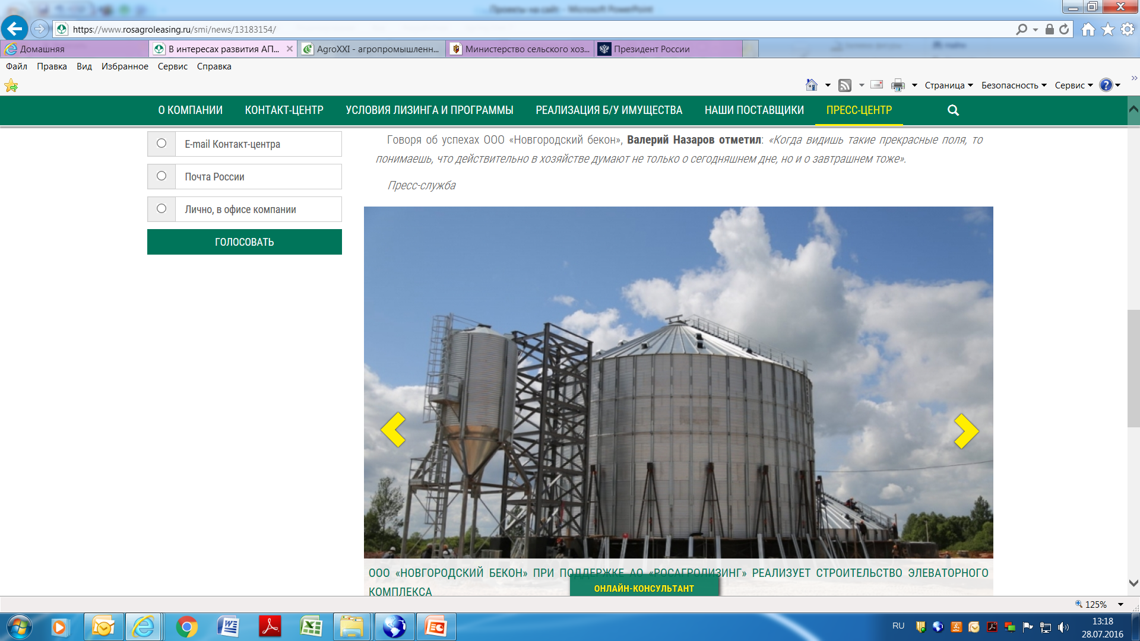
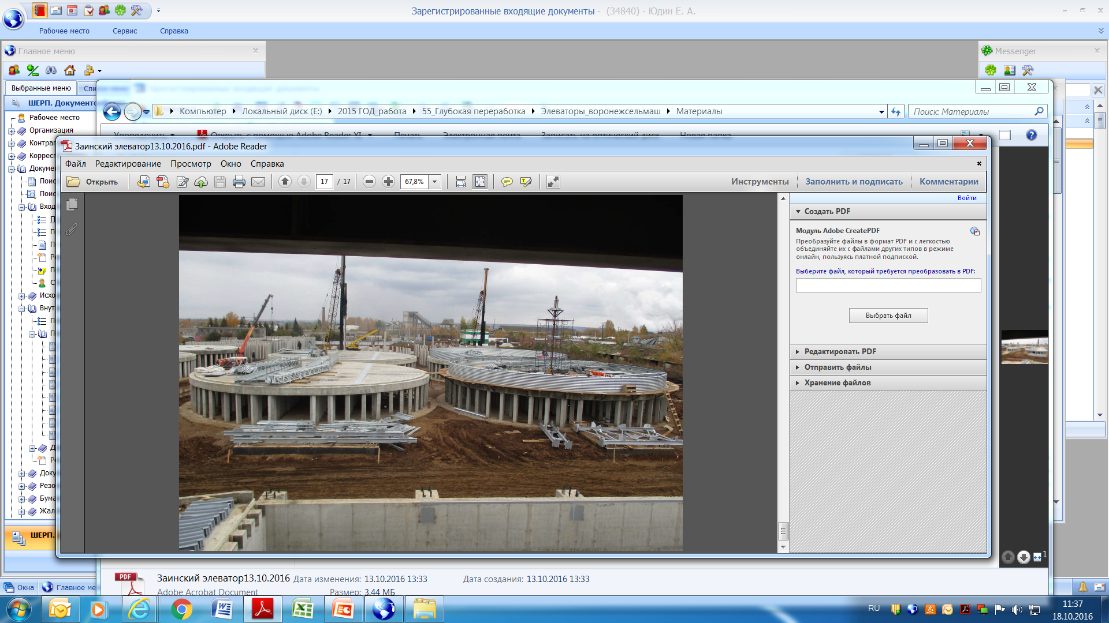
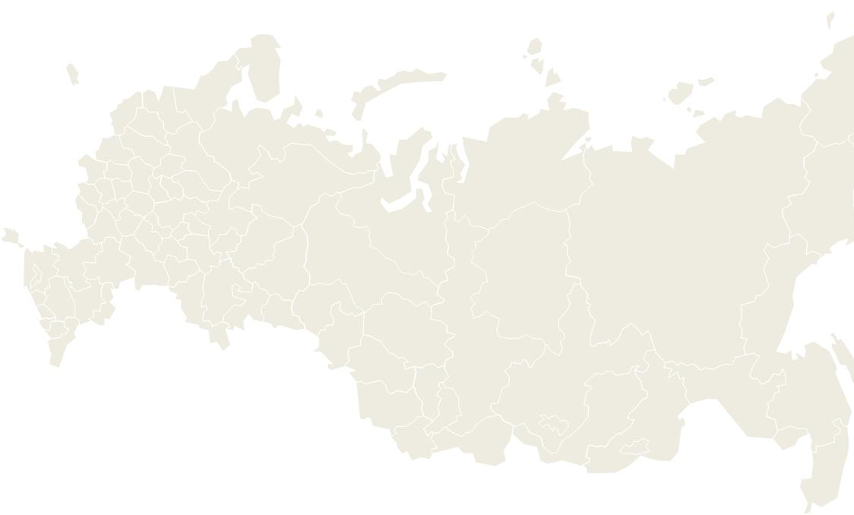

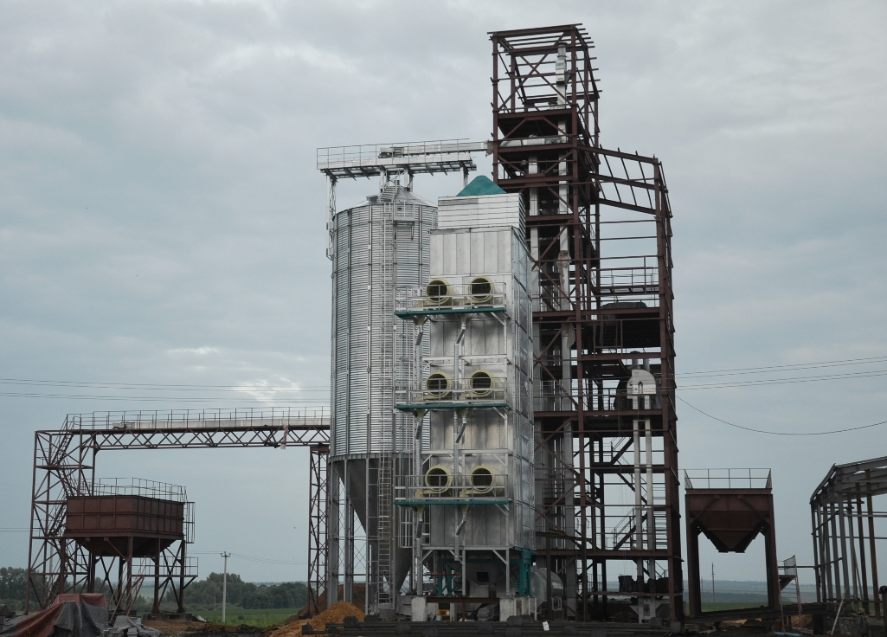
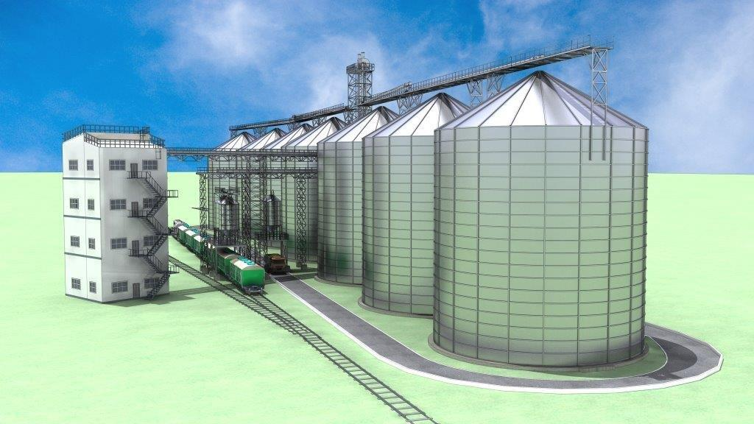
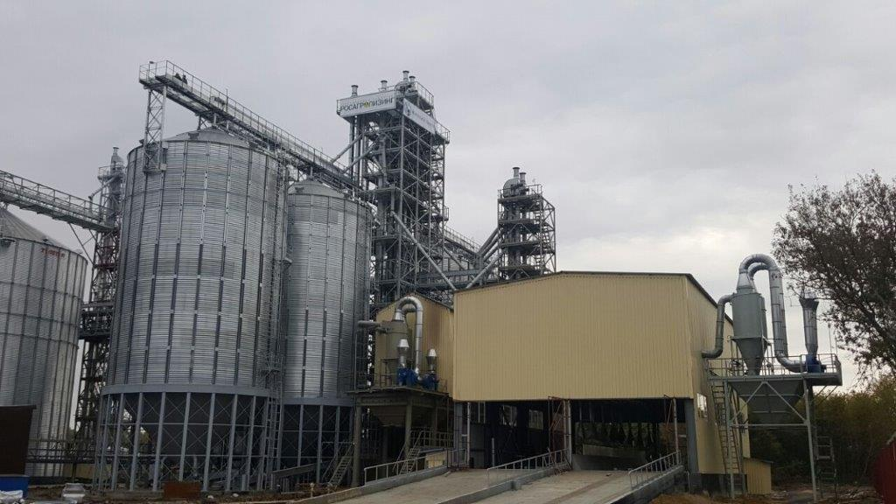
РОССИЙСКАЯ ГОСУДАРСТВЕННАЯ АГРОПРОМЫШЛЕННАЯ ЛИЗИНГОВАЯ КОМПАНИЯ "РОСАГРОЛИЗИНГ"
Д. ЧЕЧУЛИНО НОВГОРОДСКОЙ ОБЛАСТИ
(ООО "НОВГОРОДСКИЙ БЕКОН")
Г. ЗАИНСК РЕСПУБЛИКИ ТАТАРСТАН
(ООО "ЗАИНСКИЙ ЭЛЕВАТОР")
НА СЕГОДНЯШНИЙ ДЕНЬ НЕОБХОДИМО НЕ ТОЛЬКО СОБРАТЬ УРОЖАЙ, НО И СОХРАНИТЬ ЕГО, ЧТО ОСОБЕННО АКТУАЛЬНО В ЭТОМУ ГОДУ ВВИДУ ВЫСОКОЙ ВЛАЖНОСТИ ЗЕРНА.
ИМЕННО ПОЭТОМУ
АО "РОСАГРОЛИЗИНГ" УДЕЛЯЕТ ОСОБОЕ ВНИМАНИЕ СОЗДАНИЮ ОБЪЕКТОВ ИНФРАСТРУКТУРЫ ХРАНЕНИЯ ЗЕРНА, ОСУЩЕСТВЛЯЯ ФИНАНСИРОВАНИЕ ПРОЕКТОВ СТРОИТЕЛЬСТВА ЭЛЕВАТОРНЫХ КОМПЛЕКСОВ В РЕГИОНАХ РФ.
Мощности по очистке и сушке:
100 тонн/час
Мощность хранения:
15 000 тонн
Мощности по очистке и сушке:
150 тонн/час
Мощность хранения:
29 000 тонн
Стоимость проекта:
216 млн руб.
Стоимость проекта:
231 млн руб.
ПОС. КОЗЬМИНСКИЙ ТУЛЬСКОЙ ОБЛАСТИ
(ООО "СП ВЯЗОВО")
Мощности по очистке и сушке:
100 тонн/час
Мощность хранения:
10 000 тонн
Стоимость проекта:
109 млн руб.
Г. МЦЕНСК ОРЛОВСКОЙ ОБЛАСТИ
(ОАО "МЦЕНСКАЯ")
ПОС. ЧУЧКОВО РЯЗАНСКОЙ ОБЛАСТИ
(ООО "ОКА МОЛОКО")
Мощность хранения:
37 000 тонн
Мощности по очистке и сушке:
200 тонн/час
Стоимость проекта:
130 млн руб.
Стоимость проекта:
187 млн руб.
В 2018 ГОДУ ПЛАНИРУЕТСЯ РЕАЛИЗАЦИЯ ПРОЕКТОВ ПО СТРОИТЕЛЬСТВУ ЭЛЕВАТОРНЫХ КОМПЛЕКСОВ ДЛЯ
ООО "ВЕЛЕС-КРЫМ" (МОЩНОСТЬ ХРАНЕНИЯ - 40 ТЫС. Т, ИНВЕСТИЦИИ – 256 МЛН РУБ.) И АО "ОРЕЛ НОБЕЛЬ АГРО" (МОЩНОСТЬ ХРАНЕНИЯ –
30 ТЫС. Т, ИНВЕСТИЦИИ – 177 МЛН РУБ.)
7

Slide 8
РОССИЙСКАЯ ГОСУДАРСТВЕННАЯ АГРОПРОМЫШЛЕННАЯ ЛИЗИНГОВАЯ КОМПАНИЯ "РОСАГРОЛИЗИНГ"
ПРОГРАММА АО "РОСАГРОЛИЗИНГ" ПО РАЗВИТИЮ СЕЛЬХОЗКООПЕРАЦИИ
ФИНАНСИРОВАНИЕ | СРОК ЛИЗИНГА | ПЕРИОДИЧНОСТЬ ПЛАТЕЖЕЙ | СХЕМА ПОГАШЕНИЯ ОБЯЗАТЕЛЬСТВ | ОБЕСПЕЧЕНИЕ
Исходя из потребности лизингополучателя и его финсостояния | соответствует сроку полезного использования имущества (до 10 лет) | ежемесячная/квартальная* | аннуитетная или дифференцированная (на выбор) | Обеспечение в размере годового платежа. При авансе от 15% - не требуется
*для контрагентов с опытом сотрудничества более 2 лет возможен индивидуальный график
СОЗДАНИЕ МАШИННО-ТЕХНОЛОГИЧЕСКИХ КОМПАНИЙ
ЛИЗИНГ ЭЛЕВАТОРНОГО ОБОРУДОВАНИЯ
ЛИЗИНГ ПЕРЕРАБАТЫВАЮЩЕГО ОБОРУДОВАНИЯ
ПОСТАВКА ВОСТРЕБОВАННЫХ ПРЕДМЕТОВ ЛИЗИНГА
ТЕХНИЧЕСКОЕ ОБЕСПЕЧЕНИЕ
ИНФРАСТРУКТУРА ХРАНЕНИЯ
ИНФРАСТРУКТУРА
ПЕРЕРАБОТКИ
РАЗВИТИЕ ПРОИЗВОДСТВЕННОЙ ИНФРАСТРУКТУРЫ
МТК будут оказывать весь спектр услуг по предпосевной обработке, севу и уборке урожая, а также транспортировки готовой сельхозпродукции.
Элеваторы обеспечат прием, доработку и хранение зерна. Ввод элеваторов особо актуален на фоне высоких урожаев зерна с повышенной влажностью.
Развитие малого перерабатывающего производства будет способствовать повышению уровня товарности МФХ.
Структура поставок определяется потребностью кооперативов, выраженной в заявках на предметы лизинга
8 МТК
90 ТЫС.Т
24 ПРОЕКТА
ИСХОДЯ ИЗ СТОИМОСТИ ПРЕДМЕТОВ ЛИЗИНГА
8
8

Slide 9
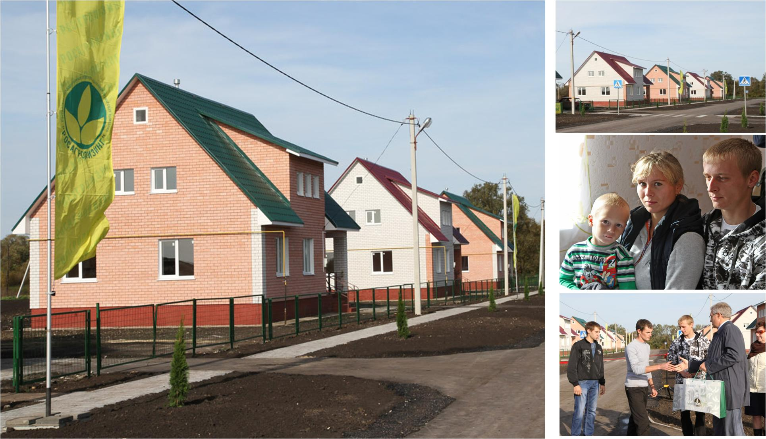
РОССИЙСКАЯ ГОСУДАРСТВЕННАЯ АГРОПРОМЫШЛЕННАЯ ЛИЗИНГОВАЯ КОМПАНИЯ "РОСАГРОЛИЗИНГ"
ЖИЛАЯ ИНФРАСТРУКТУРА
АО "Росагролизинг" профинансировано строительство жилых домов в сельской местности Рязанской области для работников СПК "Мир" и ООО "АПК "Русь"
  Объем инвестиций - 40 МЛН РУБ.
14
жилых домов
~1750 М²
общая площадь
СТОИМОСТЬ ПРОЕКТА В ПЕРЕСЧЕТЕ НА 1 КВ.М. ПЛОЩАДИ, ТЫС. РУБ.
ПО РЫНКУ –
35 ТЫС. РУБ.
-35%
ПО ПРОЕКТАМ
АО "РОСАГРОЛИЗИНГ" –
~23 ТЫС. РУБ.
9

Slide 10
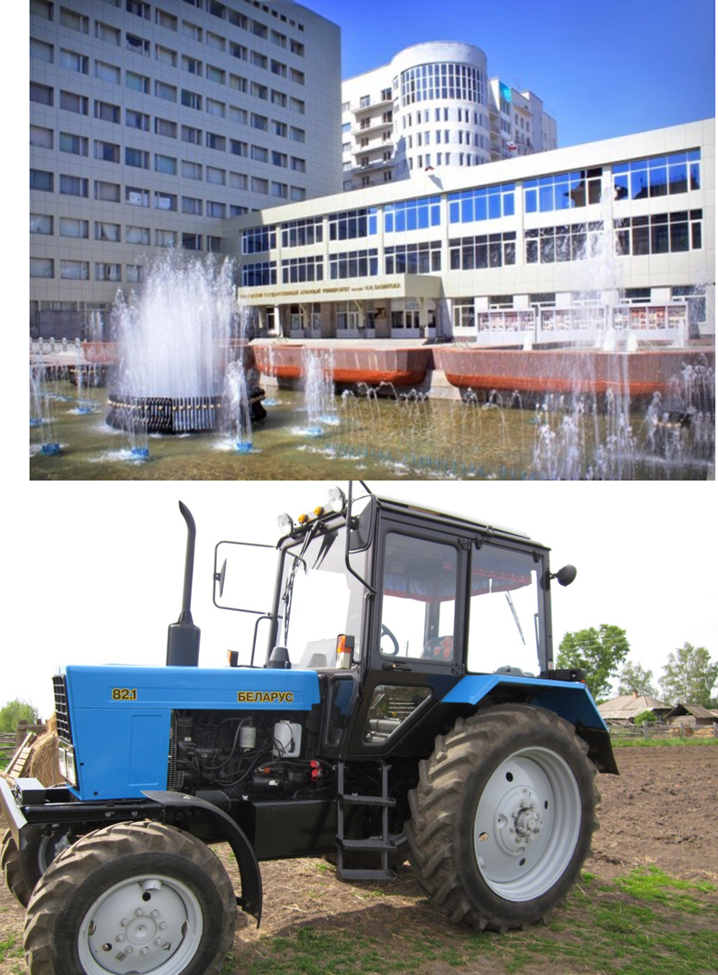
РОССИЙСКАЯ ГОСУДАРСТВЕННАЯ АГРОПРОМЫШЛЕННАЯ ЛИЗИНГОВАЯ КОМПАНИЯ "РОСАГРОЛИЗИНГ"
ПОДДЕРЖКА ОБРАЗОВАТЕЛЬНОЙ СФЕРЫ
Осознавая значимость развития кадров для АПК
АО "Росагролизинг" принято решение о безвозмездной передаче учебным заведениям 19 ед. сельхозтехники.
Техника была поставлена в учебные заведения Брянской, Ленинградской, Пензенской, Ростовской, Саратовской, Смоленской, Тамбовской и Ульяновской областей, а также в Ставропольский край.
19 ед.
безвозмездно передано
16
учебных заведений
АО "Росагролизинг" прорабатывает с Московской областью вопрос о передаче 36 ед. сельхозтехники образовательным учреждениям региона (в т.ч. ГБПОУ МО "Коломенский аграрный колледж" и ГБПОУ МО "Луховицкий аграрно-промышленный техникум").
В настоящее время в парке данных учебных заведений находится техника 60-70-хх годов, отсутствуют современные учебные стенды.
10

Slide 11
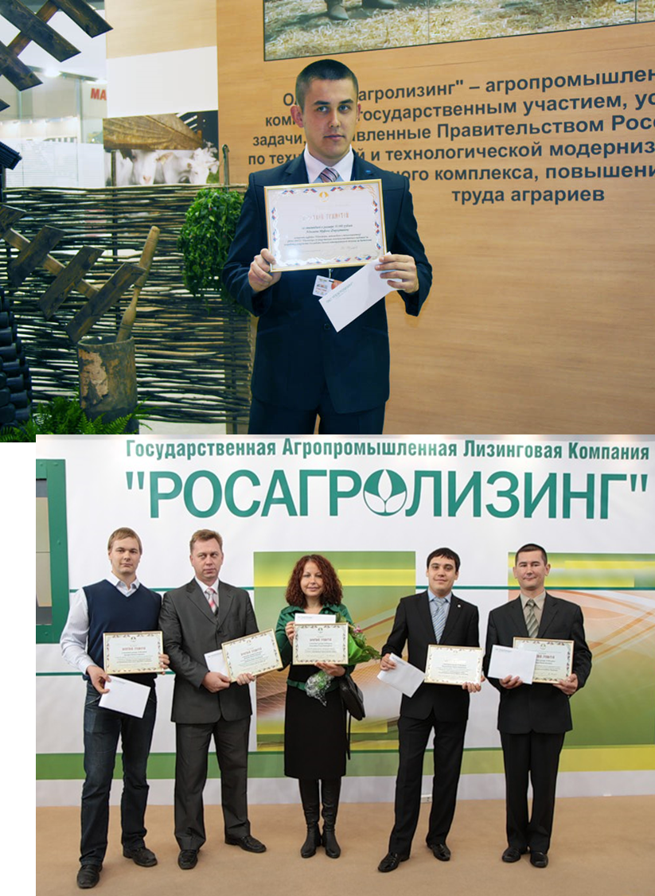
РОССИЙСКАЯ ГОСУДАРСТВЕННАЯ АГРОПРОМЫШЛЕННАЯ ЛИЗИНГОВАЯ КОМПАНИЯ "РОСАГРОЛИЗИНГ"
ГРАНТЫ МОЛОДЫМ УЧЕНЫМ
АО "Росагролизинг" поддерживает талантливую молодежь, посвятившую себя сельскому хозяйству.
В 2011 году с целью поддержки и привлечения широкого круга талантливой молодежи к научным исследованиям в области аграрных наук АО "Росагролизинг" были учреждены гранты за особые успехи в научной работе среди молодых ученых.
С 2011 ГОДА
15
награжденных проектов
В 2016 г. в рамках VIII Всероссийского молодежного форума "Ломаем стереотипы: работа в АПК – престижно, надежно, перспективно" награду получил аспирант Степан Марченко за проект "Рециркуляционная зерносушилка бункерного типа ".

Slide 12
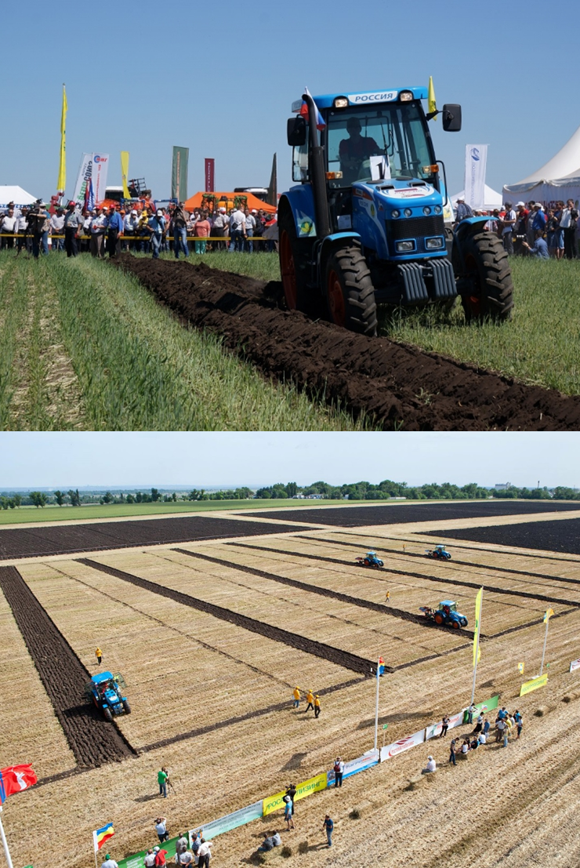
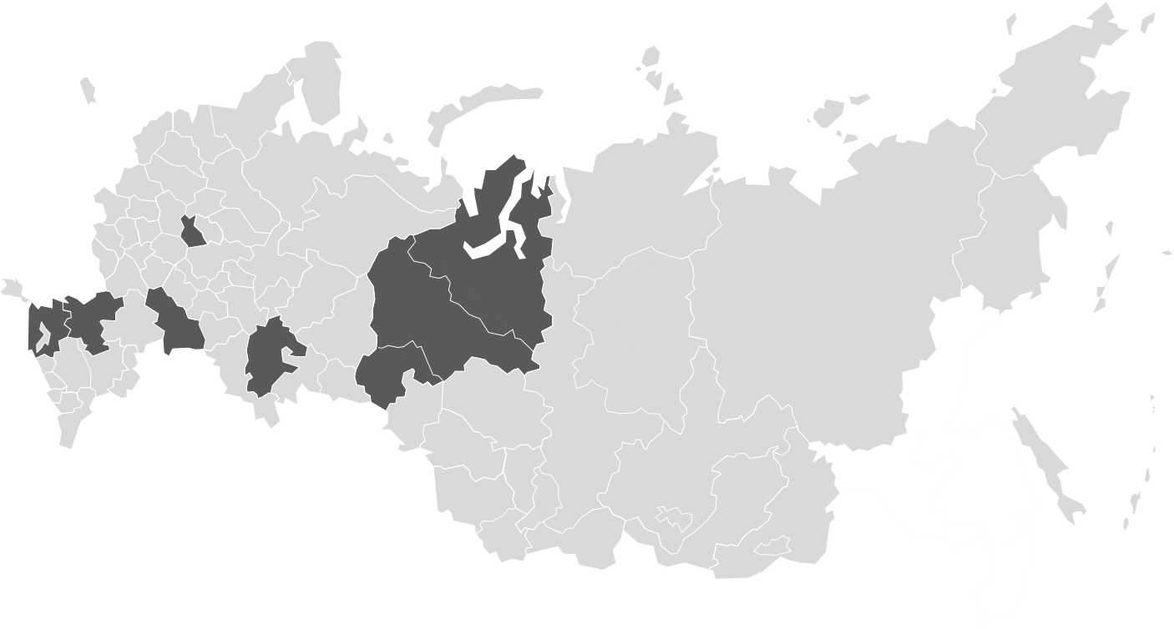
РОССИЙСКАЯ ГОСУДАРСТВЕННАЯ АГРОПРОМЫШЛЕННАЯ ЛИЗИНГОВАЯ КОМПАНИЯ "РОСАГРОЛИЗИНГ"
ЧЕМПИОНАТ ПО ПАХОТЕ
АО "Росагролизинг" выступает организатором уникального российского мероприятия, направленного на повышение престижа профессии механизатора, привлечение внимания широкой общественности и специалистов
к данному виду деятельности на селе – "Чемпионата России по пахоте", который также является трансфером опыта (в т.ч. международного).
В рамках Чемпионата среди учащихся учреждений профессионального образования проводятся конкурсы по профессиональному мастерству.
6
Чемпионатов России по пахоте
Чемпионат
Европы по пахоте
Владимирская область, 2014 г.
Тюменская область, 2016 г.
Ростовская область, 2013 г.
Самарская область, 2015 г.
Чемпионат Европы по пахоте в 2018 году пройдет на территории РФ – в г. Суздаль Владимирской области в июне 2018 года.
Краснодарский край, 2012 г.
Республика Башкортостан, 2017 г.
2

Slide 13



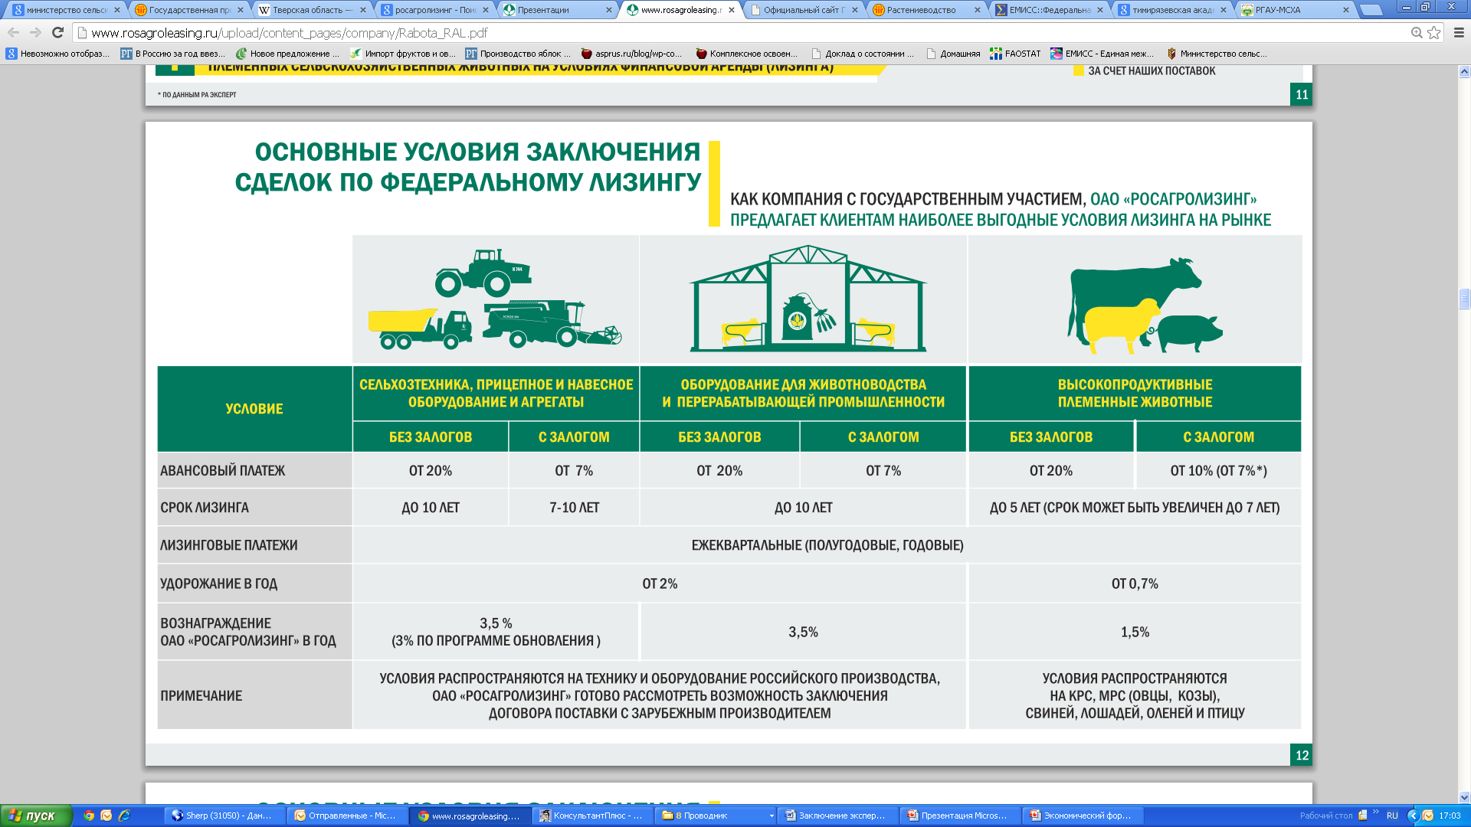

РОССИЙСКАЯ ГОСУДАРСТВЕННАЯ АГРОПРОМЫШЛЕННАЯ ЛИЗИНГОВАЯ КОМПАНИЯ "РОСАГРОЛИЗИНГ"
ИНИЦИАТИВЫ АО "РОСАГРОЛИЗИНГ"
ПРОГРАММА РАЗВИТИЯ
СЕЛЬСКОХОЗЯЙСТВЕННОЙ КООПЕРАЦИИ
Требуется докапитализация АО "Росагролизинг" в размере 3,9 млрд руб. на реализацию Программы (разработанной во исполнение поручения № Пр-2346 по реализации Послания Президента Российской Федерации Федеральному Собранию Российской Федерации о необходимости развития сельхозкооперации).
ОСВОБОЖДЕНИЕ ОТ УПЛАТЫ НДС
ОПЕРАЦИЙ ПО ПЕРЕДАЧЕ ЖИВОТНЫХ
ВО ВЛАДЕНИЕ И ПОЛЬЗОВАНИЕ
ПО ДОГОВОРАМ ЛИЗИНГА
Распространить льготы по НДС на лизинговые операции с племенными животными – для этого требуется внести соответствующие изменения в Налоговый кодекс РФ в части отмены налогообложения НДС услуг по передаче племенного скота во владение и пользование по договорам финансовой аренды (лизинга) с правом выкупа.
ПОСТАВКИ КРС СПЕЦИАЛИЗИРОВАННЫХ
МЯСНЫХ ПОРОД
Требуется разработка на федеральном уровне
нормативно-правовых актов, конкретизирующих понятия
"КРС специализированных мясных пород"
(для определения пород КРС, которые могут быть предметом лизинга) и "выращенное в Российской Федерации в целях разведения" (от скота какого происхождения на территории РФ должны быть получены животные, которые могут быть предметом лизинга).
СТАТУС СЕЛЬХОЗПРОИЗВОДИТЕЛЕЙ
ДЛЯ МАШИННО-ТЕХНОЛОГИЧЕСКИХ КОМПАНИЙ
Внести изменения в ст. 3 ФЗ № 264 от 29.12.2006
"О развитии сельского хозяйства", причислив МТК к категории сельхозтоваропроизводителей.
СУБСИДИРОВАНИЕ ЛИЗИНГОВЫХ КОМПАНИЙ ПРИ ПЕРЕДАЧЕ В ЛИЗИНГ СЕЛЬСКОХОЗЯЙСТВЕННОЙ ТЕХНИКИ
Требуется разработка механизма субсидирования лизинговых компаний при предоставлении скидки по договорам лизинга сельхозтехники и оборудования
(по аналогии с Постановлением Правительства РФ № 451 от 08.05.2015 и Постановлением Правительства РФ № 518 от 03.05.2017).
РЕГИОНАЛЬНЫЕ СУБСИДИИ В ЧАСТИ ЛИЗИНГА
В 2017 г. в 54 регионах РФ была предусмотрена поддержка лизинга. Данные регионы демонстрируют более высокий уровень собираемости платежей.
Органам исполнительной власти субъектов РФ предусмотреть субсидирование лизинговых платежей
на региональном уровне.

